Slide 1
"Развитие инженерного мышления на занятиях “3D-моделирование и прототипирование” на базе государственных и частных учреждений"
Муниципалитет Пермский Край,
ГУ ДО «Пермский краевой центр «Муравейник» ,
Тьютор-андрагог
Шулятьев Андрей Федорович

Slide 2
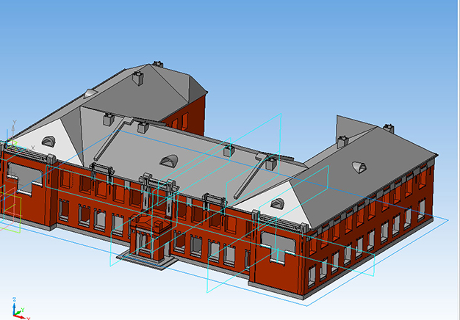
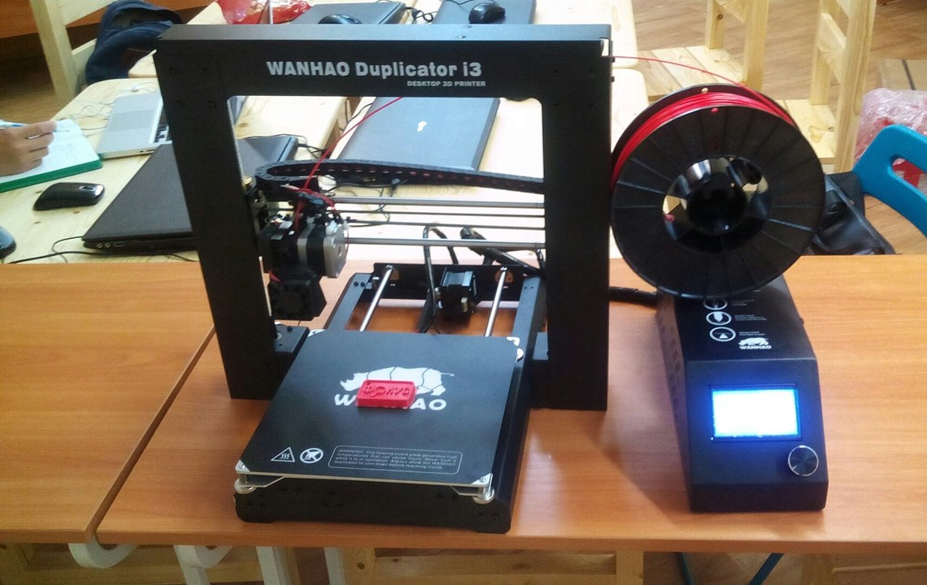
3D-моделирование и прототипирование
Проектирование инженерных объектов, черчение и моделирование на современном технологическом уровне
Изготовление готовых деталей, конструкций с помощью 3D-принтера
Notes:
Формирование здорового жизненного стиля - Изменение поведения высокого риска.
Групповая работа. Делимся на группы. Разговор внутри группы.

Slide 3
3D-моделирование и прототипирование
Программа нацелена на:
получение базовых знаний школьников в области инженерной графики, черчения;
формирование у школьников системы компетентностей в области современных компьютерных технологий и технического проектирования;
развитие пространственного мышление обучающегося.
Обучение детей основам инженерного 3D-моделирования и конструирования один из базовых навыков современного инженера.
Notes:
Групповая работа.
Группы заслушиваем по одному из факторов.

Slide 4
Интеграция идей, методик и технологий в реальный образовательный процесс.
Познакомить стажеров с различными вариантами введения кружковой деятельности
Тип учреждения
Возрастная группа
Программное обеспечение
Notes:
Основная идея стажировки состоит в интеграции идей, методик и
технологий в реальный образовательный процесс.

Slide 5
Цель программы: формирование и совершенствование профессиональных компетенций стажёров посредством включения их в практику муниципального и частного учреждения, с целью предоставления стажерам различных моделей проведения занятий по 3D-моделированию и прототипированию.
Notes:
Принципы и мишени в одной групповой работе. Другая презентация.

Slide 6
Ожидаемые результаты
Стажеры смогут:
организовать и вести кружок по 3D;
моделировать несложные технические и декоративные изделия в САПР;
познакомиться с принципами работы 3D-принтера и 3D-сканера;
познакомиться с необходимыми компетенциями для участия детей в соревнованиях;
изучить основы составления заданий и критериев оценки по системе JuniorSkills.
Notes:
Принципы и мишени в одной групповой работе. Другая презентация.

Slide 7
План стажировки
дата | Кол-во часов | Вид работы
27.10 | 4 | Семинар
 | 2 | Мастер-класс
28.10 | 4 | Тренинг
 | 2 | Организация проектов
29.10 | 2 | Стажерская проба
 | 4 | Круглый стол, рефлексия

Slide 8
Приемы и методы взаимодействия с педагогами
посещение мастер-класса и тренинга;
участие в мастер-классе;
работа в круглом столе;
организация проектов;
изучение нормативной, методической и другой литературы по теме стажировки.

Slide 9
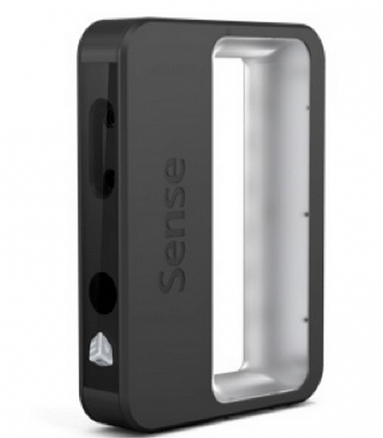
Методическое, материально-техническое обеспечение стажировки
учебники, учебные пособия
раздаточный материал
6 Персональных компьютеров
или ноутбуков
3D-Принтер
3D-Сканер

